Slide 1
54.02.01 Дизайн (по отраслям)
Квалификация - Дизайнер
Срок обучения на базе 9 кл. - 3 г. 10м.

Slide 2
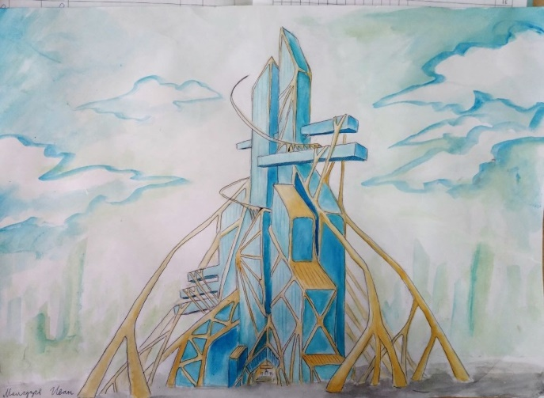
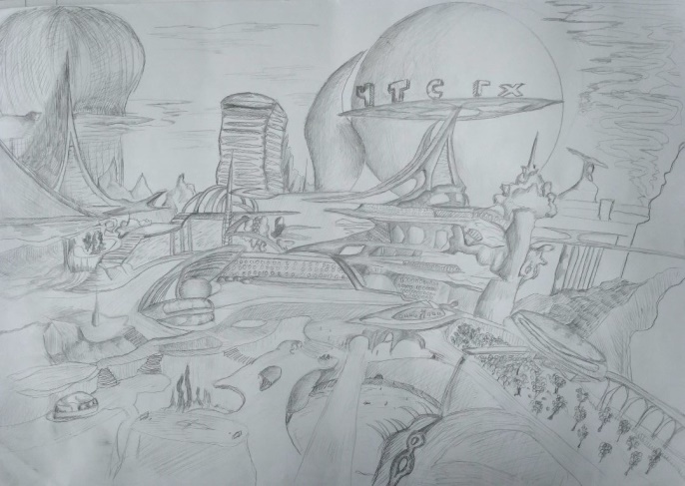
Основные виды профессиональной деятельности:
Разработка художественно-конструкторских (дизайнерских) проектов промышленной продукции, предметно-пространственных комплексов;
Техническое исполнение художественно-конструкторских (дизайнерских) проектов в материале;
Контроль за изготовлением изделий на производстве в части соответствия их авторскому образцу;
Организация работы коллектива исполнителей;
Выполнение работ по одной или нескольким профессиям рабочих, должностям служащих.

Slide 3
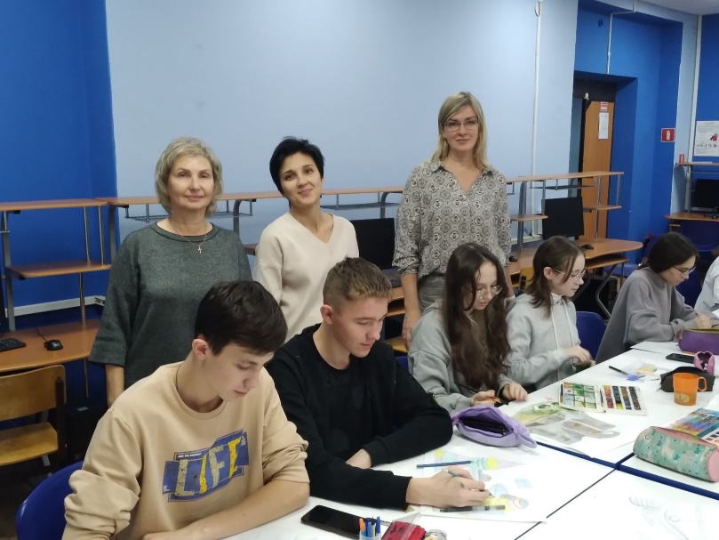
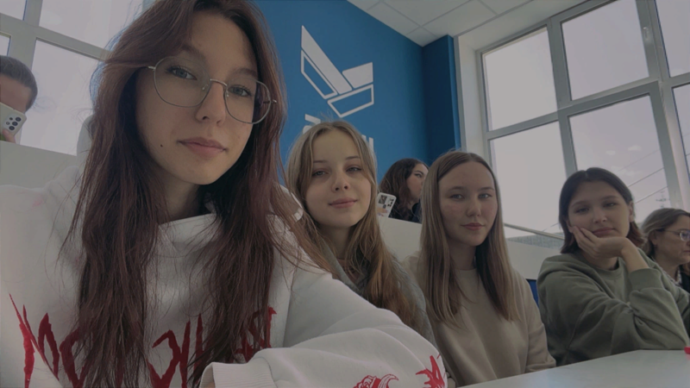
Виды практик:
УП.01.01 Учебная практика и ПП.01.01 Производственная практика по ПМ.01 Разработка художественно-конструкторских (дизайнерских) проектов промышленной продукции, предметно-пространственных комплексов
УП.02.01 Учебная практика и ПП.02.01 Производственная практика по ПМ.02 Техническое исполнение художественно-конструкторских (дизайнерских) проектов в материале
ПП.03.01 Производственная практика по ПМ.03 Контроль за изготовлением изделий в производстве в части соответствия их авторскому образцу
ПП.04.01 Производственная практика по ПМ.04 Организация работы коллектива исполнителей
УП.05.01 Учебная практика и ПП.05.01 Производственная практика по ПМ.05 Выполнение работ по одной или нескольким профессиям рабочих, должностям служащих

Slide 4
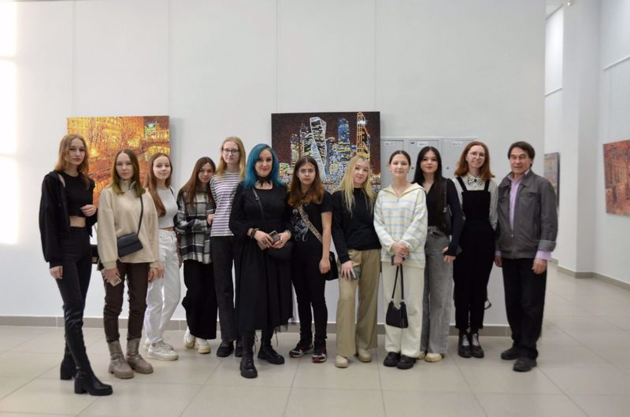
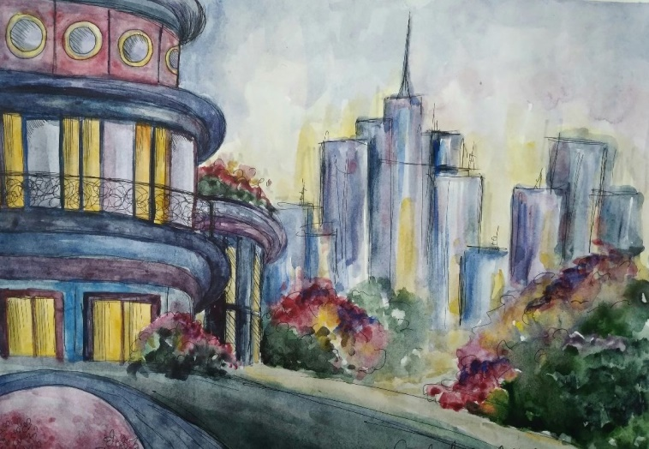
Разработка художественно-конструкторских (дизайнерских) проектов промышленной продукции, предметно-пространственных комплексов:
теоретические основы композиционного построения в графическом и объемно-пространственном дизайне;
законы создания колористики;
закономерности построения художественной формы и особенности ее восприятия;
современные тенденции в области дизайна;
преобразующие методы формообразования (стилизация и трансформация)

Slide 5
Техническое исполнение художественно-конструкторских (дизайнерских) проектов в материале:
ассортимент, особенности, свойства, методы испытаний и оценки качества материалов;
технологические, эксплуатационные и гигиенические требования, предъявляемые к материалам;
современное производственное оборудование, применяемое для изготовления изделий в дизайн-индустрии.

Slide 6
Контроль за изготовлением изделий на производстве в части соответствия их авторскому образцу:
принципы выбора средств измерения и метрологического обеспечения технологического процесса изготовления продукции в целом и по его отдельным этапам;
порядок аттестации и проверки средств измерения и испытательного оборудования по государственным стандартам.

Slide 7
Организация работы коллектива исполнителей:
система управления трудовыми ресурсами в организации;
методы и формы обучения персонала;
способы управления конфликтами и борьбы со стрессом;
особенности приема и сдачи работы в соответствии с техническим заданием.

Slide 8
Общепрофессиональные дисциплины:
ОП.01 Материаловедение
ОП.02 Экономика организаций
ОП.03 Рисунок с основами перспективы
ОП.04 Живопись с основами цветоведения
ОП.05 История дизайна
ОП.06 История изобразительного искусства
ОП.07 Безопасность жизнедеятельности
ОП.08 Дизайн в сфере применения
ОП.09 Основы черчения
ОП.10 Композиция и макетирование
ОП.11 Основы предпринимательской деятельности
ОП.12 Правовое обеспечение профессиональной деятельности

